Slide 1
캐릭터

Slide 2

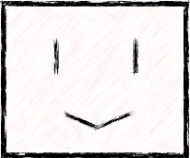

Slide 3
제단(빛이 있는 곳)

Slide 4







Slide 5
스토리 - 시작

Slide 6

The Last Light : 무섬이의 모험

Slide 7

넴모넴모 마믈에는 먐무섬이라는 아이가 살고 있었어요.
무섬이의 어머니는 잠들기 전에
<넴모넴모 마믈의 전설> 이야기를 자주 들려주셨어요.

Slide 8
<넴모넴모 마믈의 전설>

Slide 9
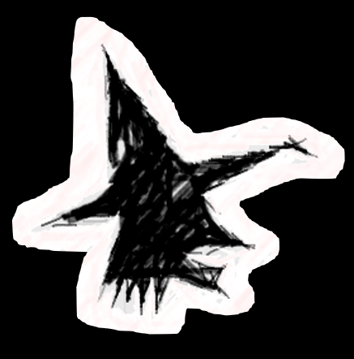
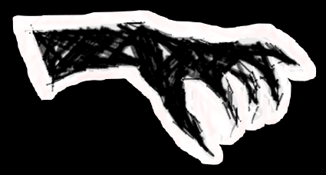
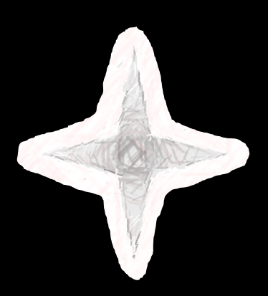
지금으로부터 약 30년 전...
어둠의 마녀는 넴모넴모 마믈의 빛을 빼앗았단다.

Slide 10
넴모넴모 마믈은 암흑으로 뒤덮였지…

Slide 11
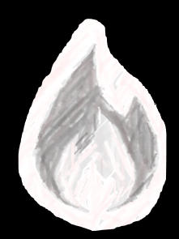
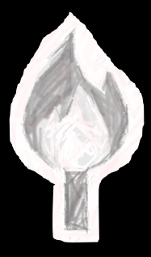
넴모넴모 마믈이 위기에 처하자
넴모넴모 마믈의 촌창 소뮬님은
횃불을 들고나서서 마녀와 싸웠단다.

Slide 12

어둠의 마녀와 싸워서 이긴 소뮬님은
6개의 빛의 조각을 빛의 제단에 놓아 넴모넴모 마믈의 빛을 되찾고
마녀를 넴모숲속 깊은 곳에 봉인하셨단다.

Slide 13
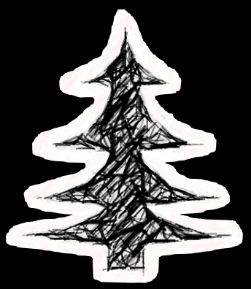
그렇게 세월이 흘러, 무섬이가 10살이 되던 해에
무섬이는 넴모숲에서 놀다가 봉인석을 건드려서
어둠의 마녀를 깨워버렸어요.

Slide 14

봉인에서 깨어난 어둠의 마녀는 6개의 빛의 조각을 제단에서 빼내어
넴모넴모 마믈 여기저기에 숨겨놓고 떠나버렸어요.

Slide 15
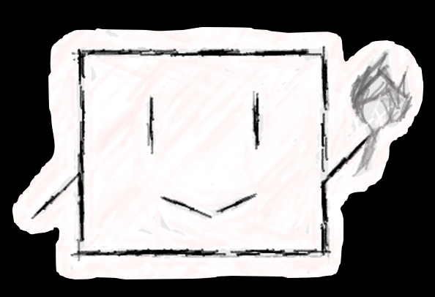
무섬이는 어릴적부터 듣고 자란 <넴모넴모 마믈의 전설>을 떠올리며
6개의 빛의 조각을 찾아 넴모넴모 마믈의 빛을 되찾기 위해
모험을 떠납니다!

Slide 16

<플레이 방법>
[이동]
좌우 방향키 : 이동
스페이스바 : 점프
횃불이 꺼지면 무섬이는 어둠에 갇힙니다.
불이 꺼지기 전에 각 스테이지에서
빛의 조각이 있는 곳을 찾아가서 위 방향키를 누르면 Stage Clear!
[아이템 사용]
장작 : + 10
석탄 : + 20
랜덤 : - ? or + ?
A
Space
S
D

Slide 17
그림

